Slide 1
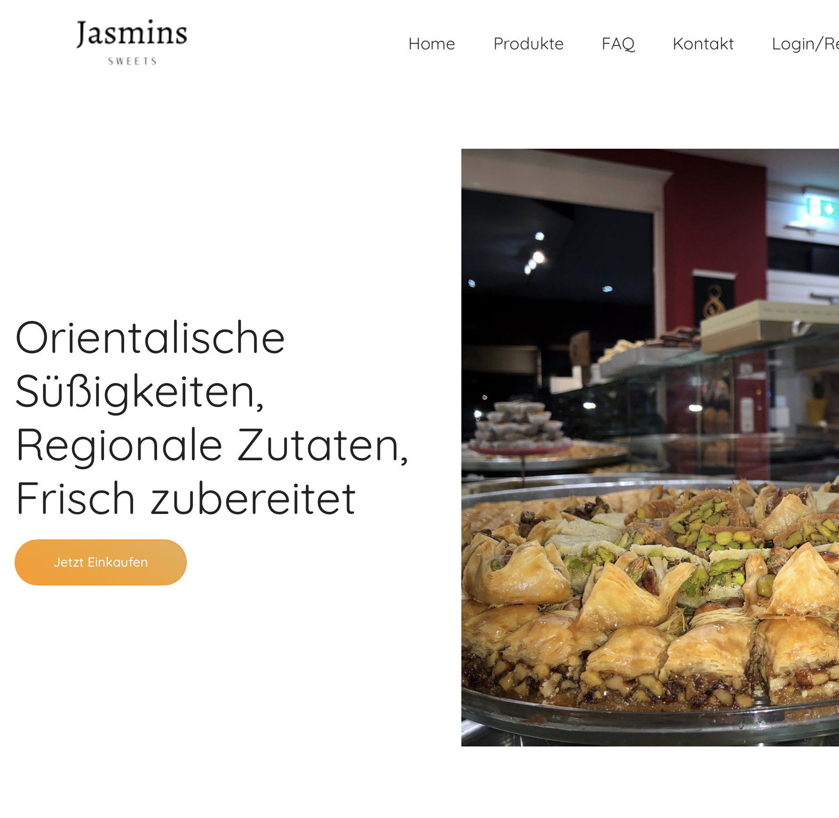
Webshop Jasmin
Yimne Raid, Antonio Peric und William Lau

Slide 2



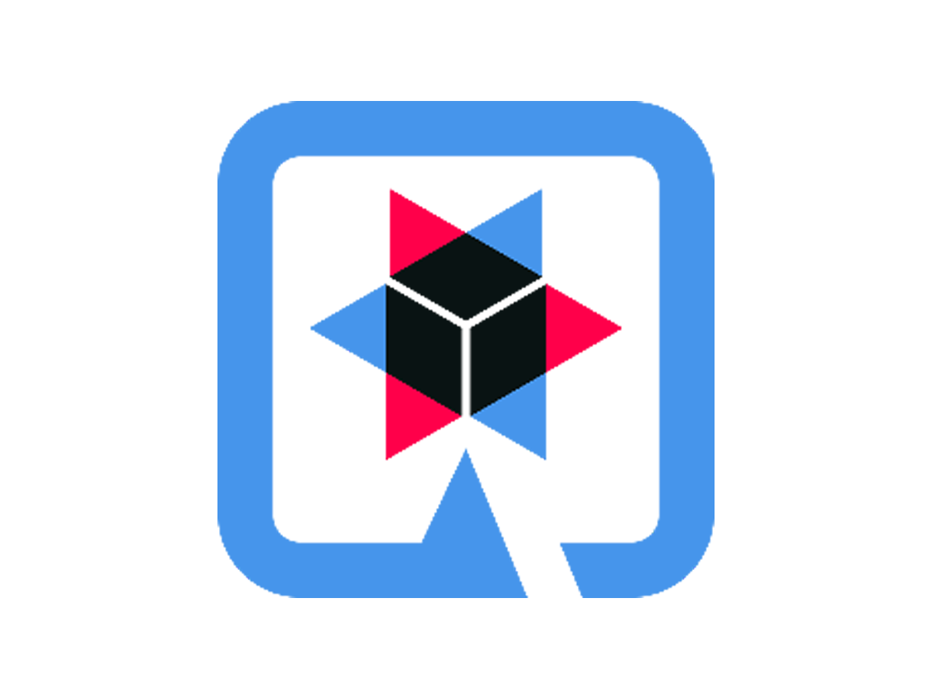

Tools

Slide 3
Wie werden die Produkte verwaltet?
Die Produkte werden in einer Datenbank gespeichert
Die Produktinformationen werden aus der Datenbank abgelesen und in ein Markdown-File gespeichert.
Vorteil ist, dass die Website sehr viel schneller ist da nicht jedes Mal auf die Datenbank zurückgegriffen werden muss.
Nur Admins können Produkte hinzufügen, editieren oder Löschen.

Slide 4
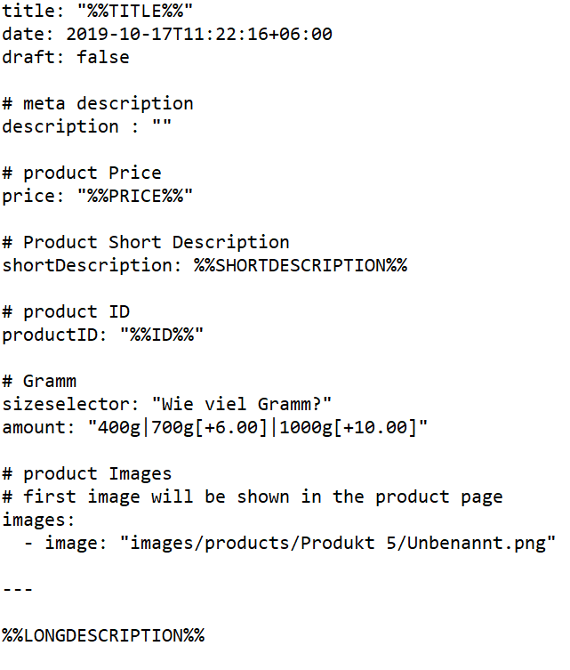
Beispiel von einem Produkt in Markdown
„Title“ ist die Bezeichnung vom Produkt
„Price“ ist der jetzige Preis vom Produkt
„shortDesription“, ist eine kleine Beschreibung die unter dem Namen auftaucht
Die Produkt ID ist selbsterklärlich :)
Mit „sizeselector“ kann ausgewählt werden wie viel Gramm man von einem Produkt haben will
Mit „amount“ kann festgelegt werden in welchen Größen das Produkt angeboten werden kann und um wie viel Geld sich der Preis erhöht
Und zum Schluss fügt man die Pfade zu den Bildern hinzu und mit „Longdescription“ die genaue Beschreibung zum Produkt

Slide 5
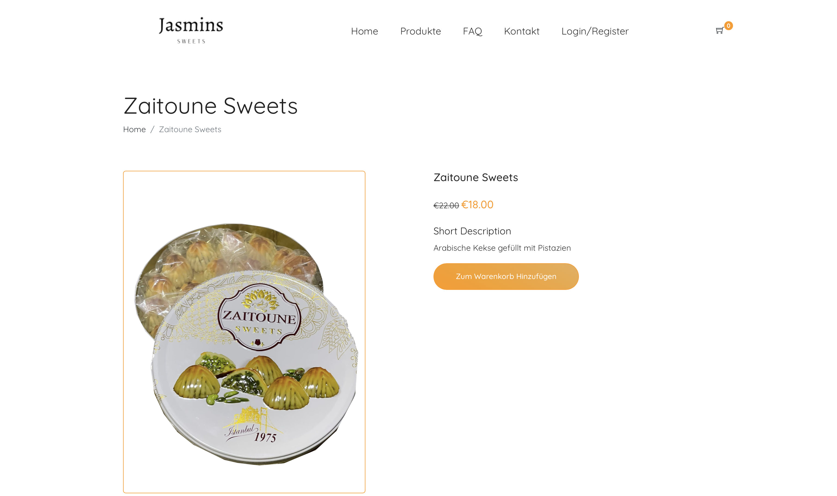
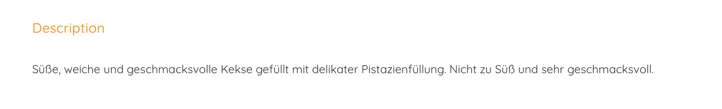
Wie es auf der Website aussieht
Title
Title
Price
Shortdescription
Images
Description

Slide 6
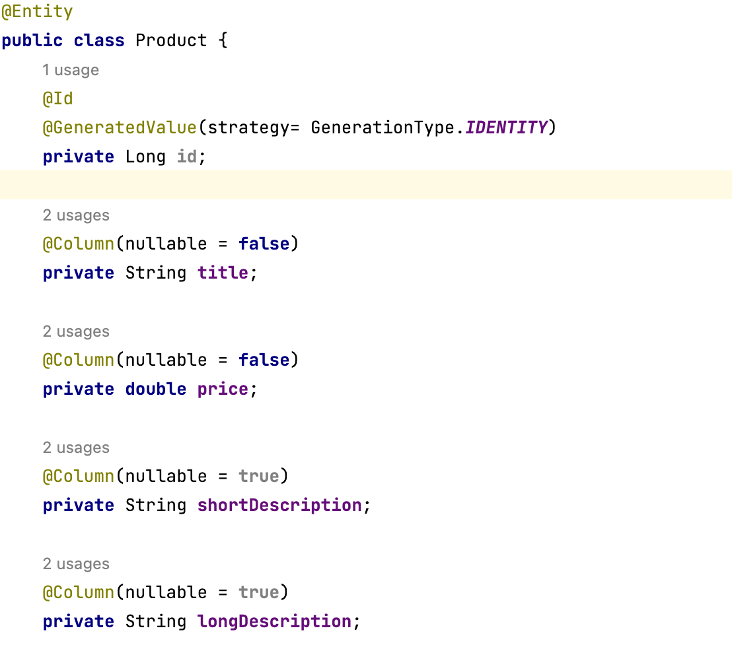
Die Klasse vom Produkt in JPA

Slide 7
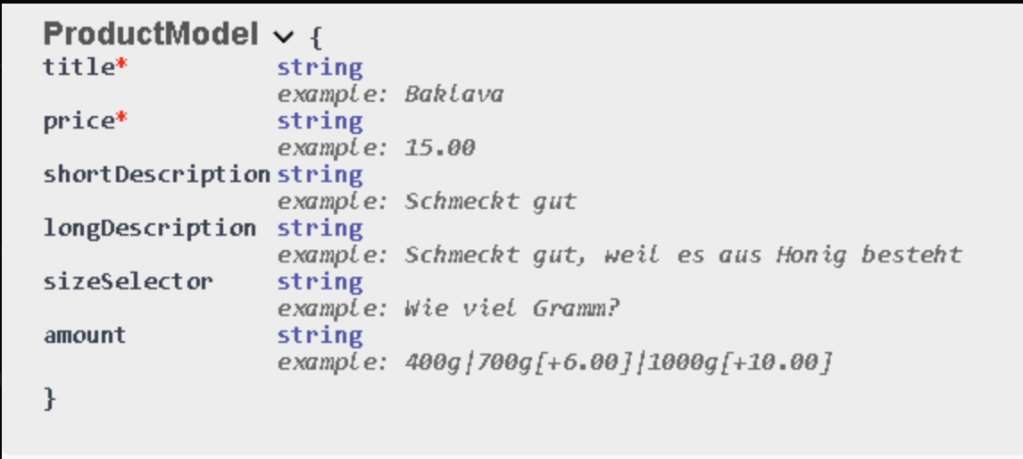
Wie ein Produkt im Swagger aussieht

